Slide 1


Apache Superset. Создание дашборда
Notes:
https://superset.apache.org/docs/creating-charts-dashboards/creating-your-first-dashboard/

Slide 2


План встречи
Подключение к данным
Создание датасетов
Создание графиков
Построение дашборда
Персонализация дашборда

Slide 3
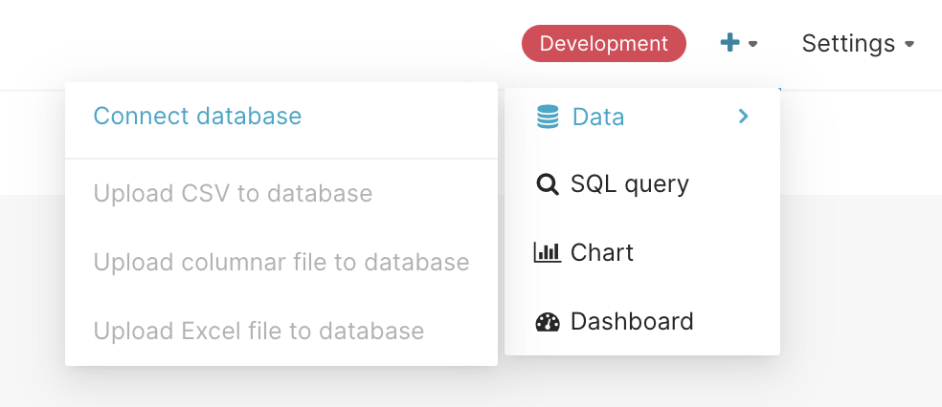
Подключение к данным

Slide 4
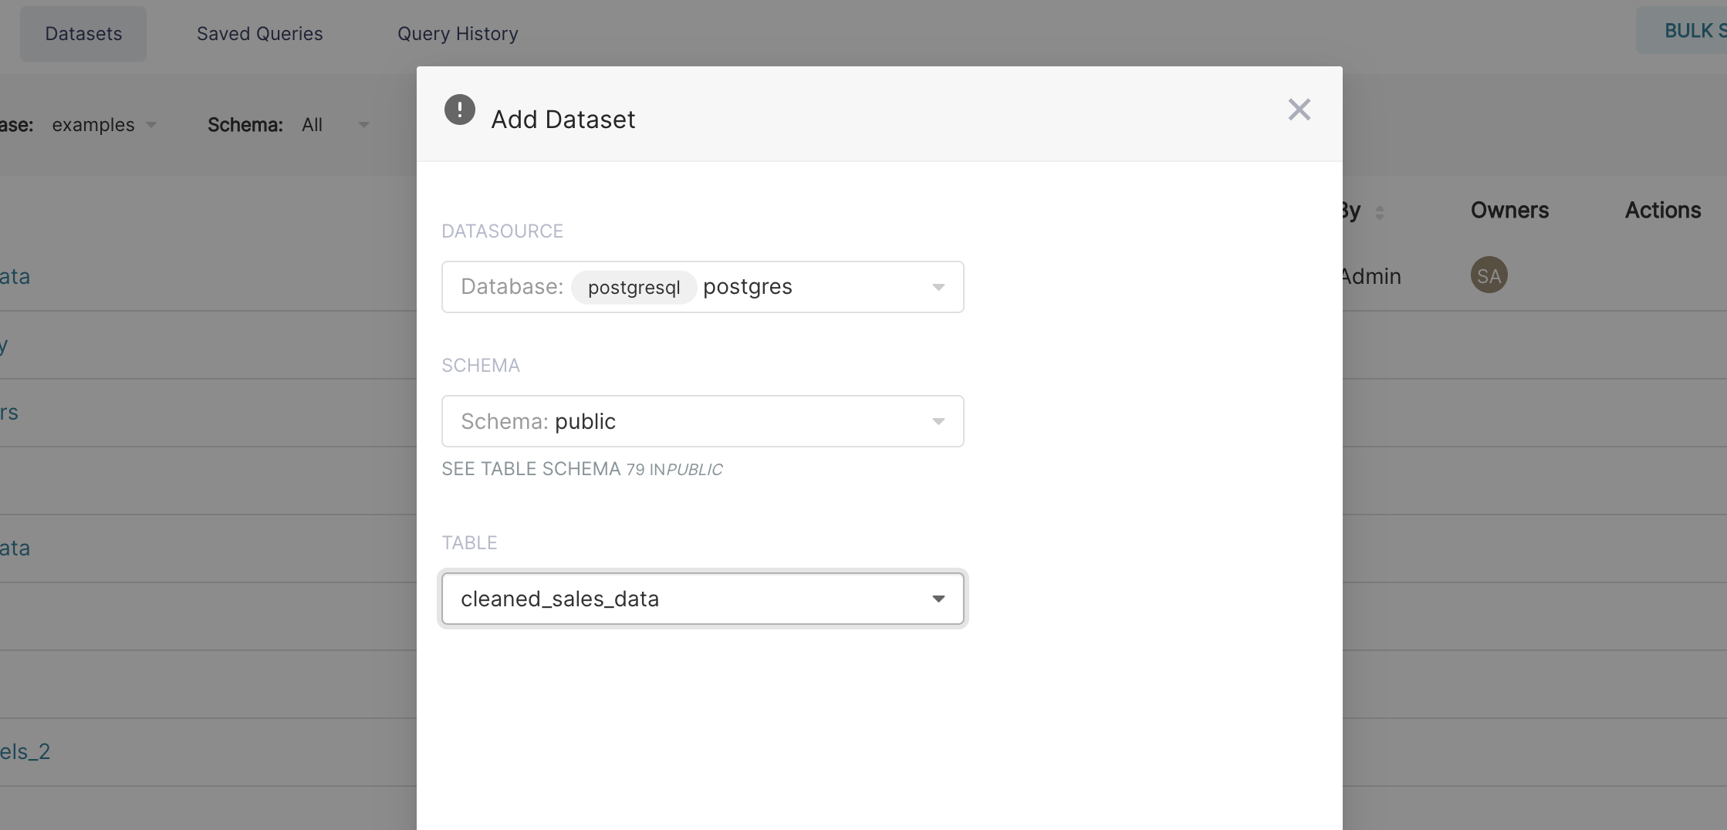
Создание датасетов

Slide 5
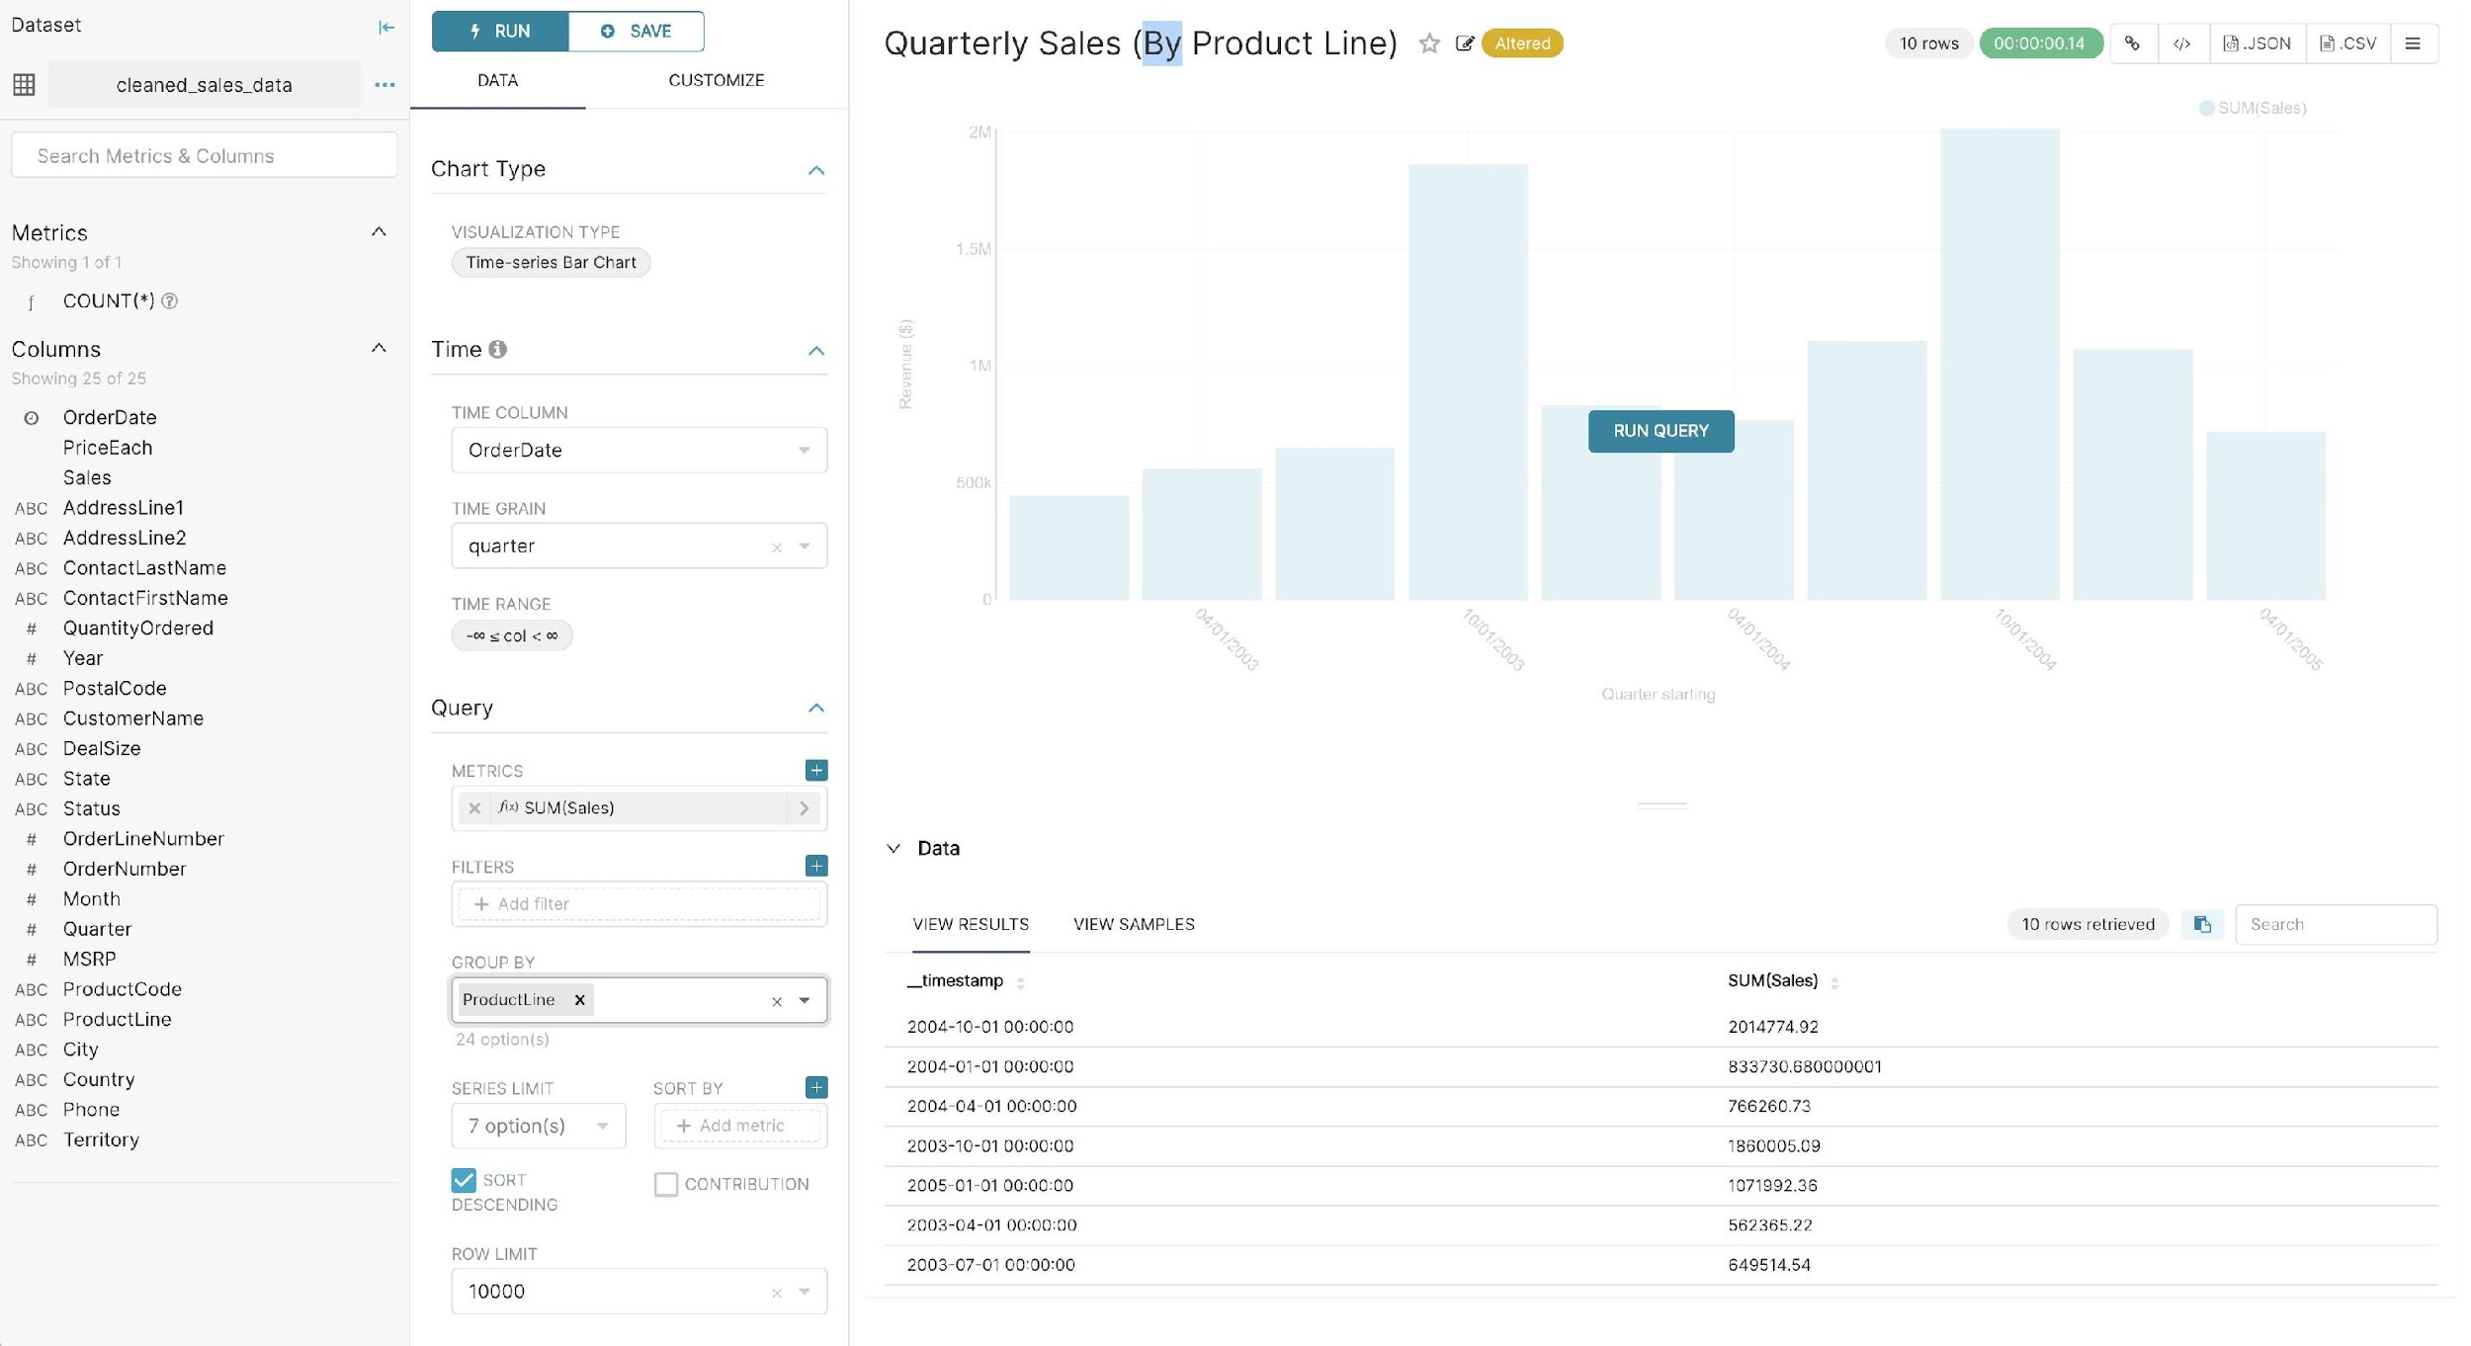
Создание графиков

Slide 6
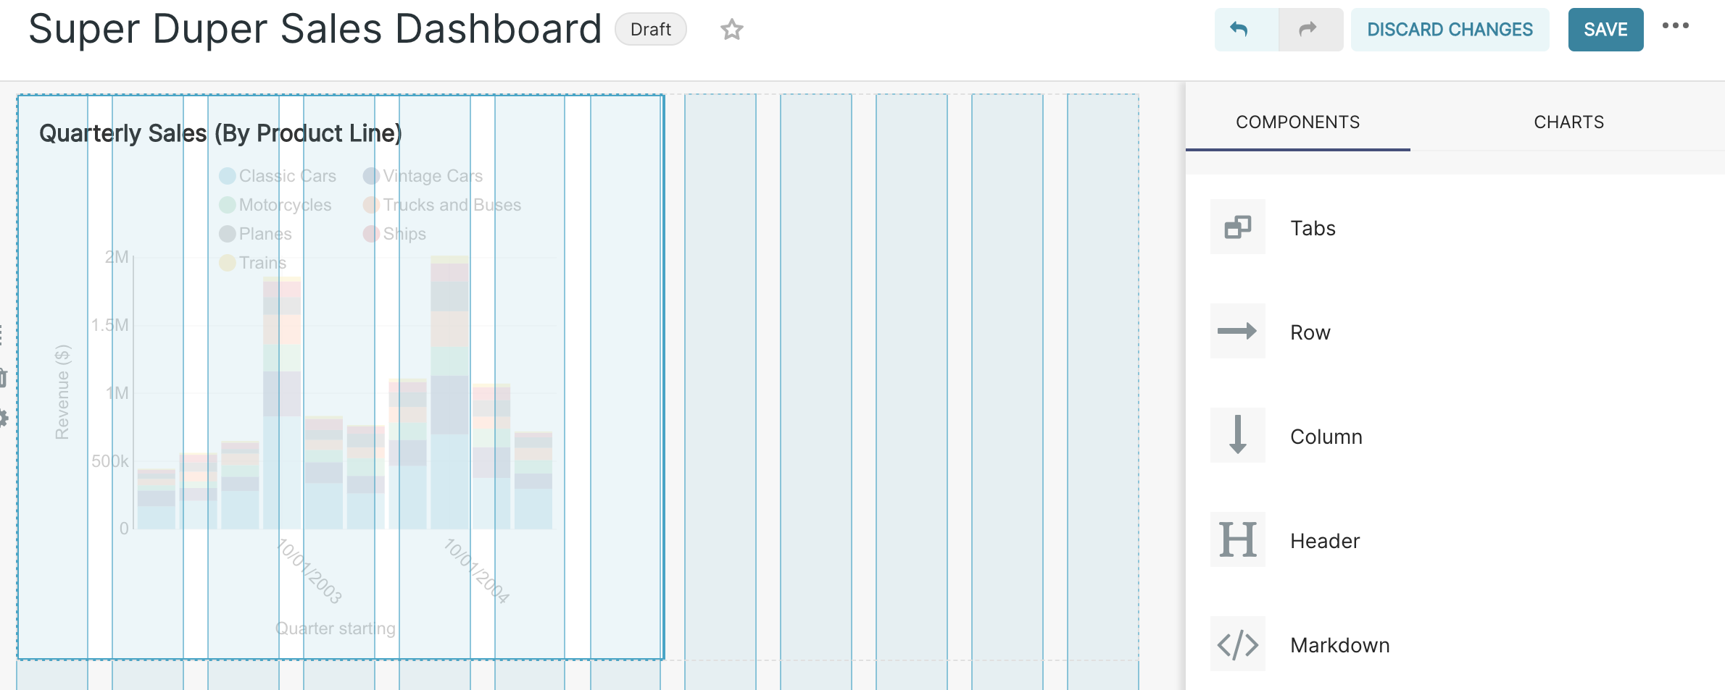
Создание дашбордов

Slide 7
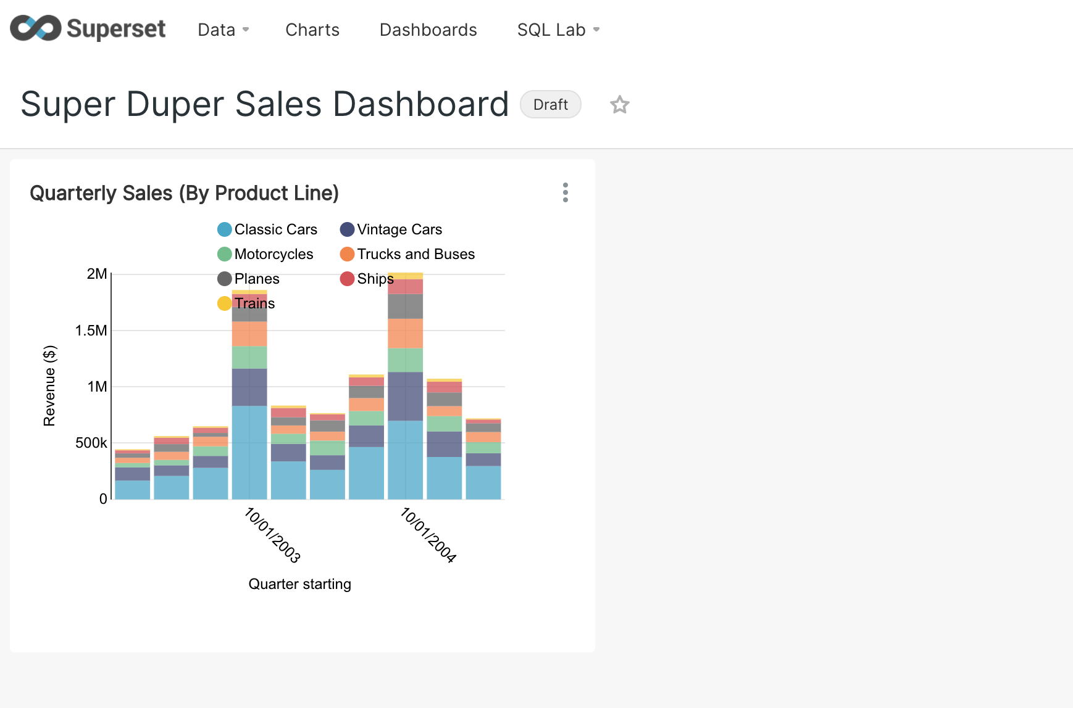
Персонализация дашбордов

Slide 8

Практика в Superset

Slide 9
Итоги занятия
Подключились к источнику данных
Практиковались создавать датасеты
Практиковались создавать дашборды
Практиковались персонализировать дашборды

Slide 10
Спасибо за внимание
Заполняйте анкету после активности!
Вам несложно,
Хекслету - полезно.

